Slide 1
Тема урока «Совесть и раскаяние»
Цель урока: углубление представлений о добре, зле, совести; ознакомление с понятиями «грех» и раскаяние» в свете православного мировоззрения.

Slide 2
Что такое совесть?
Совесть - это внутренний голос человека, который указывает нам на неправильные поступки.
Со- весть - со – общение, весть
Совесть - – это голос Божий в душе человека, помогающий различать добро и зло.

Slide 3
Добро? Зло? Грех?
это то, что способствует росту души
это то, что удаляет от этих добрых целей
помогает людям
это недоброе чувство, мысль или дело
радует Бога

Slide 4
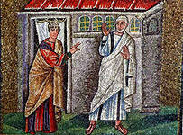
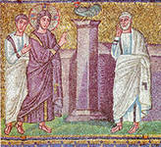
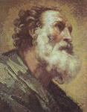
Отречение Петра
Христос предсказывает Петру предательство
Апостол Пётр

Slide 5
Жить в ладу со своей совестью
Работа совести
СОВЕСТЬ – СОВЕТЧИК Как должен поступить человек?
СОВЕСТЬ –ТРЕВОГА Так нельзя! Исправься!

Slide 6
РАСКАЯНИЕ (покаяние) –изменение оценки своих поступков
ШАГИ в РАСКАЯНИИ:
Согласие человека с протестующим криком своей совести
Готовность исправить свои ошибки
Покаянные молитвы к Богу

Slide 7
Проверь свои знания
Найди дело, противоположное совершённому греху.
Украл? –… (Верни)
Солгал? – …. (Наберись сил сказать правду)
Пожадничал? – … (Подари)
Сказал злое слово? – ….(Попроси прощения)
Ударил? – … (Обними)
Высмеял ? – … (Похвали)

Slide 8
Рефлексия Продолжи предложения:
Сегодня на уроке я узнал….
Больше всего мне запомнилось …
Я задумался ….
Домашнее задание:
1. Из рубрики «Это интересно» (с.56) выпиши понравившуюся мысль. Объясни, как ты понял эти слова.
2. Вместе с родителями обсудите вопросы и задания на с.57.

Slide 9
СОВЕСТЬ
Я хороший добрый человек,
Всем детям в классе я желаю здоровья, радости,
Жить в ладу со своей совестью.

